Slide 1
আজকের পাঠে তোমাদেরকে
স্বাগতম

Slide 2
শিক্ষক পরিচিতি
মোঃ শাহ আলম
সহকারি শিক্ষক
উত্তরকুল সরকারি প্রাথমিক বিদ্যালয়
লাকসাম , কুমিল্লা।

Slide 3
পাঠ পরিচিতি
বিষয়ঃ বাংলা
শ্রেণিঃ ৩য়
তারিখঃ২৩.০৫.২০
সময়ঃ ৫০ মিনিট
পাঠ শিরোনাম: পাখিদের কথা
পাঠ্যাংশঃ রোজ সকালে ------পা দুটি হলুদ।

Slide 4
শিখনফল
২.৫.২ সহজ বিষয় বর্ণনা করতে পারবে।
২.৬.১ পরিচিত পাখি সম্পর্কে বর্ণনা করতে পারবে।
২.৬.১পরিচিত পাখির বর্ণনা এবং সংশ্লিষ্ট প্রশ্ন করতে ও উত্তর দিতে পারবে।

Slide 5
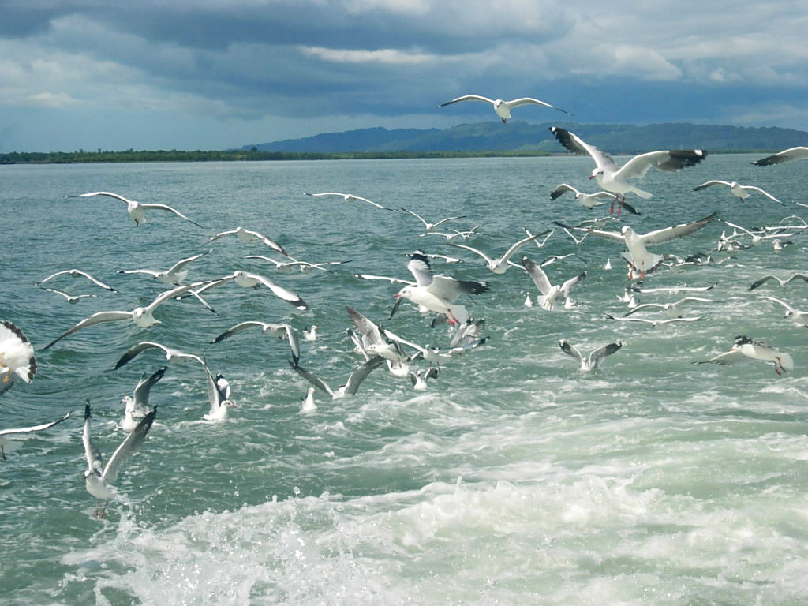
এসো ছবি দেখি

Slide 6
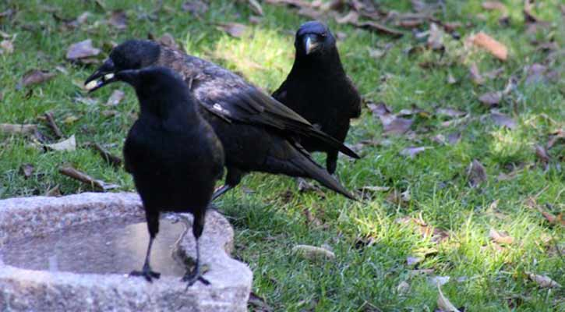
কাক আমাদের পরিচিত পাখি। কালো পালকে ঢাকা শরীর তার।কাক কা কা করে ডাকে।

Slide 7
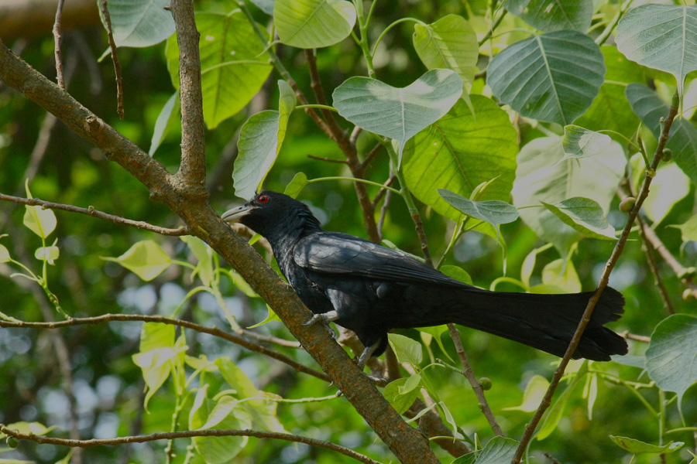
আমাদের চেনা পাখি কোকিল। এদের রং ও কালো। তবে কালোর ওপরে উজ্জ্বল নীল রঙের পোঁচ দেওয়া।

Slide 8
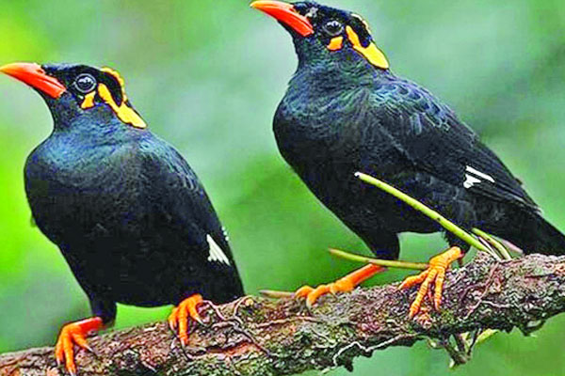
ময়না দেখতে যেমন সুন্দর তেমনি মিষ্টি তার গান। অন্য পাখির ডাক,মানুষের কথা অবিকল নকল করতে পারে সে।

Slide 9
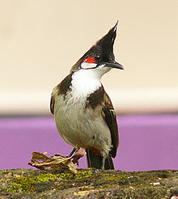
ছোট পাখি বুলবুলি। মিষ্টি গানের কণ্ঠ তার। হালকা বাদামি আর কালো রঙের হয় বুলবুলি।

Slide 10
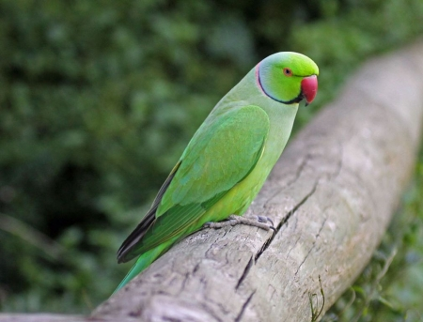
টিয়া সবুজ রঙের পাখি।সবুজ ইয়ার ডানা ও লম্বা লেজ। বাঁকানো ঠোঁট টুকটুকে লাল আর খুব শক্ত।

Slide 11
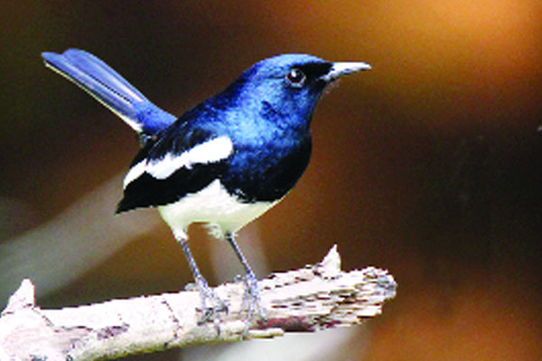
আমাদের জাতীয় পাখি দোয়েল। দেশের সব জায়গায় দেখা যায় এদের ।

Slide 12
যুক্তবর্ণগুলো চিনে নিই । যুক্তবর্ণ দিয়ে তৈরি কারা নতুন শব্দ পড়ি ।
কণ্ঠ
ণ্ঠ
ণ
ঠ
গুণ্ঠন,কুণ্ঠা
উজ্জ্বল
জ্জ্ব
জ
জ
ব
প্রোজ্জ্বল
রক্ষা
ক্ষ
ক
ষ
শিক্ষা, দীক্ষা

Slide 13
শব্দগুলো পাঠ থেকে খুঁজে বের করি। অর্থ বলি।
প্রতিবেশি- --------- পড়শি,কাছাকাছি বসবাস করে যারা।
পালক-------------- পাখির শরীর বা পাsখার আবরণ।
পোঁচ---------------- মাখানো,লেপ।

Slide 14
কাক,কোকিল,ময়না এই ৩টি দলে ভাগ করব।
কাকঃ শব্দের অর্থ লিখবে ।
প্রতিবেশী, পালক
কোকিলঃখালি জায়গায় শব্দ বসিয়ে বাক্য তৈরি কর
কোকিল--------ডাকে।
ময়নাঃঠিক উত্তরটি বাছাই করে লিখ
গান গাইতে পারে কোন পাখি ?
১। বাবুই ২। ময়না ৩।শালিক টিয়া

Slide 15
মূল্যায়ন
ছোট ছোট প্রশ্নের উত্তর দিতে পারবে
ক। কোন কোন পাখি গান গাইতে পারে ?
খ। কোকিল কোন সময় ডাকে ?

Slide 16
ধন্যবাদ

